Slide 1

Face à une pandémie : Assurer la sécurité et la santé au travail

Slide 2
Épidémies et pandémies du 21e siècle
Origines
Dynamiques
Propagation mondiale
Maladies épidémiques connues ré-émergentes (Ebola, choléra, fièvre jaune, VIH, etc.)
Épidémies provoquées par des agents pathogènes émergents (SRAS, grippe H1N1, MERS, COVID-19)
Émergence au sein d’une communauté
Flambée avec transmission localisée
Amplification de la flambée qui se transforme en épidémie ou en pandémie
Réduction de la transmission
Propagation dans le monde entier à une vitesse sans précédent
    Intégration globale
    Déplacements
    Urbanisation

Slide 3
La pandémie de COVID-19
Janvier 2020 :
Flambée d’une nouvelle maladie à coronavirus à Hubei (Chine)
11 mars 2020 :
L’OMS déclarait que la flambée de COVID-19 constituait une pandémie.
    Impact sur le monde du travail
    Augmentation du chômage et du sous-emploi
    Impact sur les conditions de travail et la SST
    Accès réduit à la protection sociale
    Effets particulièrement négatifs sur des groupes spécifiques plus vulnérables aux résultats défavorables du marché du travail

Slide 4
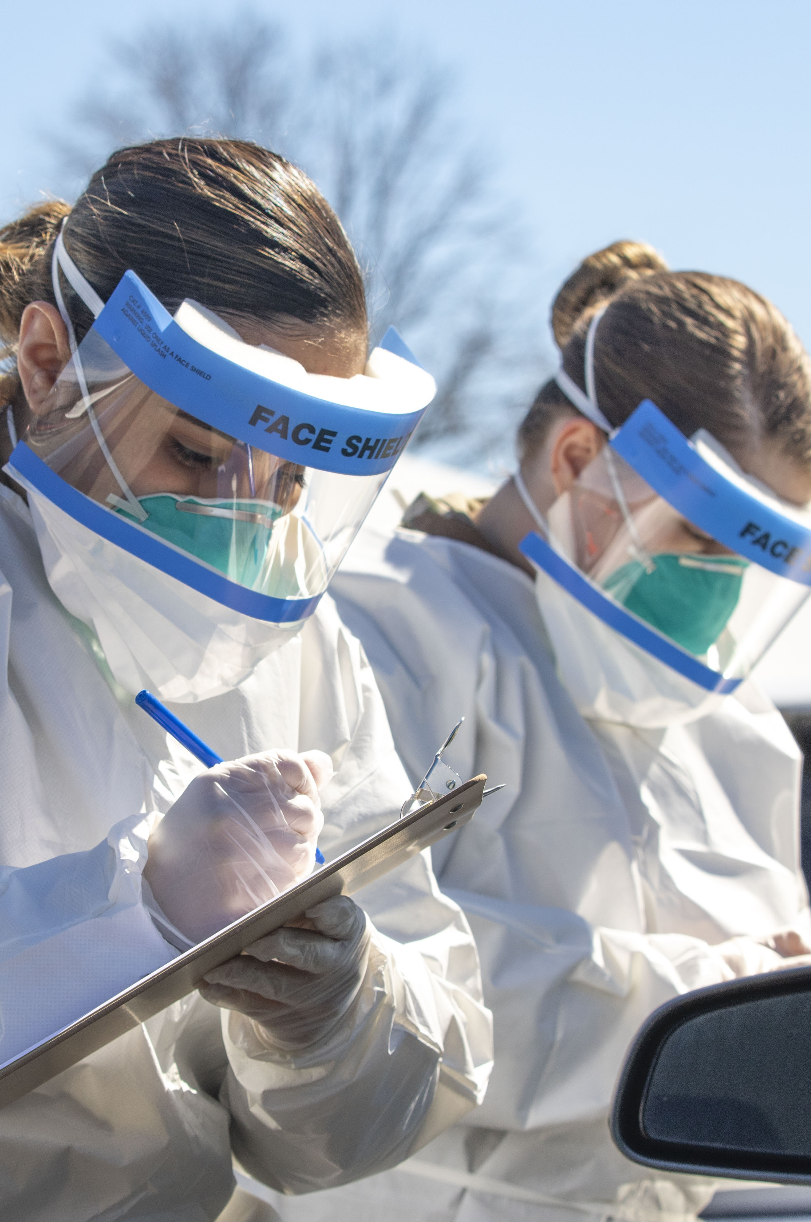
Pourquoi se concentrer sur la sécurité et la santé au travail?
    Identifier les travailleurs / professions / secteurs les plus à risque de contagion
    Mettre en œuvre des mesures de contrôle et de prévention basées sur l'évaluation des risques
    En collaboration avec les autorités de santé publique, diffuser des informations sur les mesures de prévention et de protection pour limiter la propagation de maladies infectieuses

Slide 5
Droits et responsabilités en matière de SST selon les normes de l'OIT

Slide 6
Rôles et responsabilités des employeurs
    Faire en sorte que, dans la mesure où cela est raisonnable et pratiquement réalisable, les lieux de travail, les machines, les équipements et les procédés de travail placés sous leur contrôle ne présentent pas de risque pour la sécurité et la santé des travailleurs
    Faire en sorte que, dans la mesure où cela est raisonnable et pratiquement réalisable, les substances et les agents chimiques, physiques et biologiques placés sous leur contrôle ne présentent pas de risque pour la santé lorsqu'une protection appropriée est assurée
    Fournir, en cas de besoin, des vêtements de protection et un équipement de protection appropriés (sans frais pour le travailleur)
    Prévoir, en cas de besoin, des mesures permettant de faire face aux situations d'urgence et aux accidents, y compris des moyens suffisants pour l'administration des premiers secours
    Assurer que les travailleurs et leurs représentants sont consultés, informés et formés sur tous les aspects de la sécurité et de la santé liés à leur travail
    Convention (n° 155) et recommandation (n° 164) sur la sécurité et la santé des travailleurs

Slide 7
Droits et responsabilités des travailleurs
    Droit de se retirer d’une situation de travail dont ils ont un motif raisonnable de penser qu’elle présente un péril imminent et grave pour leur vie ou leur santé et devront être protégés contre des conséquences injustifiées
    Droit à une information et une formation adéquates en matière de SST
    Droit à examiner tous les aspects de la SST liés à leur travail et à être consultés à ce sujet
    Obligation de coopérer avec l’employeur dans le domaine de la SST (se conformer aux instructions de SST, utiliser correctement les EPI, signaler à leur supérieur toute situation de travail dangereuse, etc.)
    Convention (n° 155) et recommandation (n° 164) sur la sécurité et la santé des travailleurs

Slide 8
Protéger les travailleurs du risque de contagion pendant une flambée

Slide 9
L’évaluation du risque de contagion au travail
    La probabilité d’être exposé au risque de contagion, en prenant en compte les caractéristiques de la maladie infectieuse (modes de transmission) et la possibilité que les travailleurs soient en contact avec des personnes contagieuses ou exposées à des environnements ou à des matières contaminés (échantillons de laboratoire, déchets par exemple) dans le cadre de leur travail
    La gravité des conséquences de santé, en tenant compte de facteurs individuels (âge, maladies sous-jacentes et état de santé notamment) et des mesures disponibles pour contrôler l’impact de l’infection

Slide 10

Travailleurs d’intervention d’urgence
    Personnels de santé
    Personnel des laboratoires
    Professionnels des services aux défunts
    Personnel assurant des transports d’urgence
    Personnel assurant le nettoyage et la gestion des déchets dans les services de soins et d’urgences
    Autres (policiers, personnel de protection civile, militaires, pompiers)

Slide 11
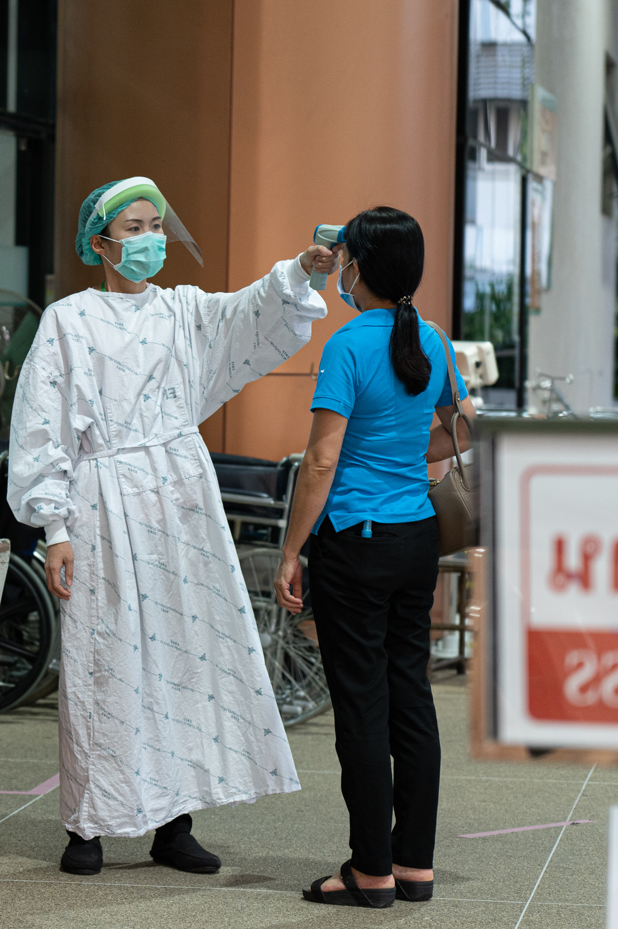
Travailleurs d’intervention d’urgence
Risque de contagion
    Contact avec des patients et des collègues infectés
    Contact avec du sang, des tissus et des fluides corporels infectés
    Contact avec le corps de personnes décédées de maladies hautement infectieuses
    Contact avec des matériaux, surfaces et environnements contaminés
    Matériel médical et équipement de protection individuelle non utilisés, nettoyés et désinfectés correctement

Slide 12
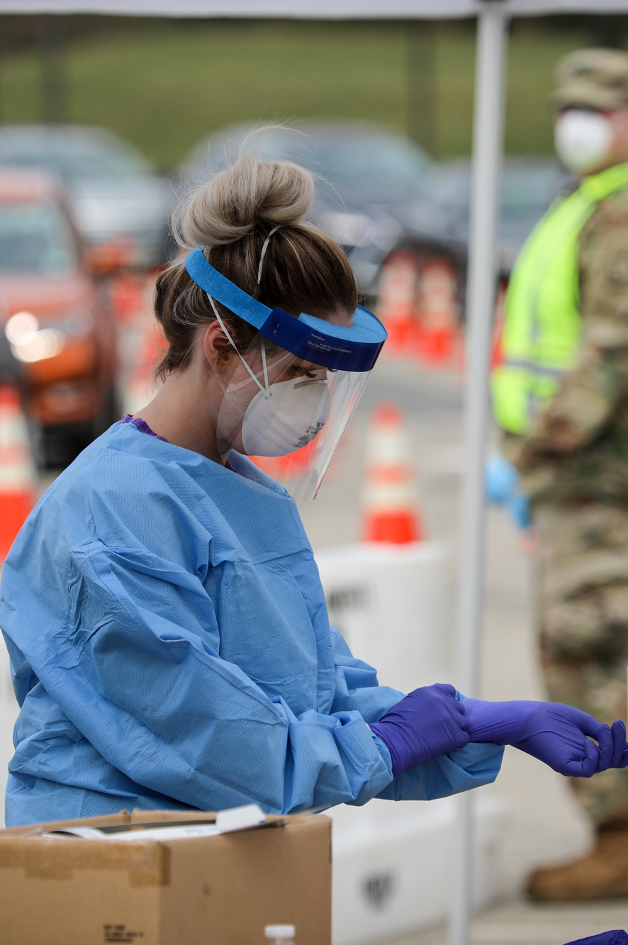
Travailleurs d’intervention d’urgence
Exemples de mesures pour prévenir la contagion
    Contrôles environnementaux et techniques visant à réduire la propagation des agents pathogènes et la contamination des surfaces et des objets (distance physique entre les patients et les travailleurs, chambres d’isolement bien ventilées, etc.)
    Mesures administratives visant à prévenir les comportements à risque (procédures de prévention et de contrôle des infections, formation en SST, suivi et surveillance de la santé des travailleurs)
    EPI appropriés et formation pour le mettre, le retirer et en disposer

Slide 13


Travailleurs dans les services essentiels
    Les travailleurs qui interagissent avec des individus potentiellement contagieux (personnel des magasins et des supermarchés, des banques, des écoles, des services de livraison, des restaurants, des installations sportives et touristiques, etc.)
    Les travailleurs qui travaillent à proximité d’autres travailleurs dans des lieux semi-confinés (usines, centres d’appels, espaces de bureau ouverts, etc.)

Slide 14
Exemples de mesures pour prévenir la contagion
    Distanciation physique (organisation du travail par équipe en alternance, appels téléphoniques ou réunions virtuelles, etc.)
    Hygiène (prévoir du désinfectant pour les mains, promouvoir une bonne hygiène respiratoire sur le lieu de travail, etc.)
    Nettoyage (nettoyer et désinfecter régulièrement les surfaces des bureaux, des postes et des objets de travail, désinfecter régulièrement les zones communes, etc.)
    Formation et communication (sur les mesures adoptées, sur leur droit de retrait d’une situation de travail présentant un péril grave et imminent pour leur vie ou leur santé, etc.)
    Equipement de protection individuelle (EPI)
    Réponse (organiser l’isolement de toute personne qui développe des symptômes du COVID-19 sur le lieu de travail, désinfecter le lieu de travail de manière adéquate, assurer la surveillance de la santé des personnes qui ont été en contact étroit avec le travailleur infecté)

Slide 15
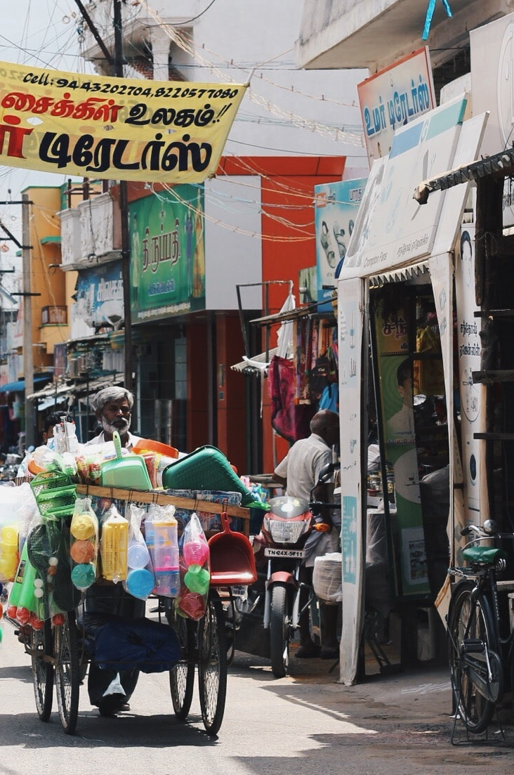
Travailleurs informels
    De nombreux de ces travailleurs :
    doivent travailler malgré les restrictions de mouvement et d’interaction sociale
    peuvent ne pas être en mesure de respecter les précautions de SST
    ne bénéficient pas d'une protection suffisante (par exemple, protection sociale, congés de maladie, allocations de chômage)

Slide 16
Lutter contre le stress, les risques psychosociaux et la violence et le harcèlement

Slide 17
Stress et facteurs psychosociaux pendant una pandemie
    Facteurs psychosociaux communs
    Souci pour son propre bien-être ou celui des membres de leur famille et de leurs collègues de travail
    Absence d’EPI
    Isolement
    Absence de soutien social
    Tension entre les protocoles de sécurité établis et le désir de s’occuper d’autres personnes ou de les soutenir
    Difficulté de continuer à s’occuper de soi (en faisant de l’exercice, en s’alimentant correctement, en se reposant suffisamment, etc.)
    Réactions communes
    Stress
    Morosité
    Faible motivation
    Anxiété et dépression
    Graves effets sur la santé mentale

Slide 18
Insécurité d’emploi
    De très nombreux travailleurs, entrepreneurs et travailleurs indépendants sans travail
    Fermeture provisoire des entreprises imposée (par exemple, durant le confinement)
    Changements dans les processus et les formes du travail
    Incertitude présente et future de la situation d'emploi
    Stress
    Anxiété, dépression et épuisement professionnel
    Faible motivation
    Faible propension à respecter les mesures de sécurité (ce qui augmente les accidents liés au travail)

Slide 19
Travailleurs d’intervention d’urgence et dans les services essentiels Facteurs psychosociaux communs
    Peur d'être infecté au travail et de transmettre ensuite la maladie à la famille
    Manque d'accès aux EPI et de support
    Environnements de travail où il manque de capacité pour appliquer des mesures de SST optimales
    Charge de travail plus importante (réduction du personnel, périodes de travail plus longues et sans pauses)
    Périodes de repos plus courtes
    Augmentation de la violence et du harcèlement (physiques et psychologiques)
    Augmentation de la stigmatisation et de la discrimination sociales (en raison d’un lien présumé avec une maladie)
    Augmentation de la fatigue et du niveau de stress
    Répercussions négatives sur la santé mentale et le bien-être
    Risque d’accidents du travail accru

Slide 20
Travailleurs d’intervention d’urgence et dans les services essentiels
Exemples de mesures pour prévenir et réduire le stress
    Bonne communication et informations à jour
    Ateliers multidisciplinaires pour identifier les inquiétudes et élaborer des stratégies pour régler les problèmes
    Liste de contrôle pour évaluer les forces et les limites de chacun, et reconnaître les signes de stress et d’épuisement professionnel
    Système de parrainage pour fournir un soutien psychologique et surveiller le stress et l’épuisement professionnel
    Périodes de repos réglementées pour prendre un nombre de pauses suffisant pendant la journée de travail
    Promotion de la santé physique (exercice, saines habitudes alimentaires, etc.)
    Soutien psychologique pour que les travailleurs puissent exprimer leurs craintes de manière confidentielle
    Rôles modèles (dirigeants/superviseurs montrent, avec leur comportement, comment atténuer le stress)
    Campagnes pour réduire la stigmatisation
    Techniques participatives qui peuvent promouvoir le dialogue, les solutions innovantes et les changements d’attitude positifs

Slide 21

Personnes travaillant à domicile
Facteurs psychosociaux communs
    Informations inadéquates
    Isolement
    Augmentation du temps de travail
    Lignes floues entre vie professionnelle et vie de famille
    Charges multiples (responsabilités professionnelles, travaux ménagers, soins aux membres de la famille, enseignement pour les enfants, etc.)
    Frustration et ennui
    Violence domestique

Slide 22
Personnes travaillant à domicile
Exemples de mesures pour prévenir et réduire le stress
    Implication et soutien de l’encadrement et connexion avec les supérieurs et les collègues
    Clarté des attentes (tâches, résultats à atteindre, etc.)
    Flexibilité
    Équipements appropriés (ordinateurs portables, applications pour le télétravail, support informatique adéquat, etc.) et espace de travail dédié
    Formation
    Système de communication performant
    Services de soutien, notamment des programmes d’assistance aux employés

Slide 23
Gérer les autres risques de SST

Slide 24
Risques ergonomiques
    Manutention de charges
    Postures inconfortables
    … associées à un temps de travail plus long, une charge de travail et une pression accrues
    Troubles musculo-squelettiques (TMS)
    Réduction de la capacité à travailler
    Réduction de la capacité à respecter des pratiques professionnelles strictes,
    Absentéisme plus élevé
    Risque d’accidents et de blessures accru

Slide 25
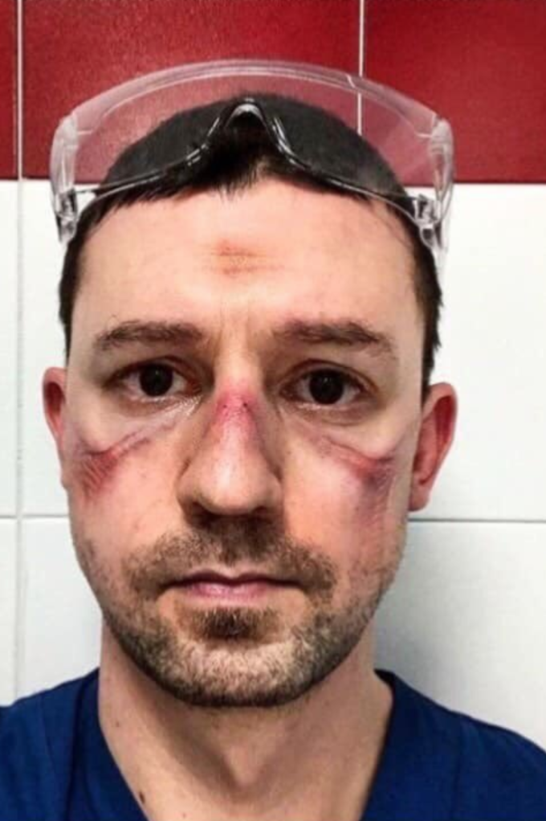
Risques de SST associés à l'utilisation d'EPI lourds
Le personnel de santé peut être confronté aux risques découlant de l’utilisation des EPI lourds :
    stress thermique
    déshydratation
    étourdissements
    marques laissées sur le visage

Slide 26
Risques chimiques
    Le nettoyage et la désinfection à l’aide de produits chimiques deviennent souvent des gestes clés pour freiner la contagion sur tous les lieux de travail.
    L’ammonium quaternaire et l’hypochlorite de sodium (parmi les produits chimiques fréquemment utilisés pour la désinfection liée au COVID-19) peuvent :
    exposer à un risque accru de maladie pulmonaire obstructive chronique
    avoir un impact sur la fertilité
    influer sur les symptômes de l’asthme
Il est important que les travailleurs soient convenablement formés pour utiliser ces produits chimiques de manière correcte et sûre et qu’ils soient informés sur les risques et les niveaux d’exposition

Slide 27
Personnes travaillant à domicile
    Le cadre domestique souvent ne satisfait pas aux normes de SST en vigueur dans les lieux de travail conventionnels, en ce qui concerne :
    les installations, le mobilier et les équipements
    l’environnement physique (chauffage, climatisation, éclairage, sécurité électrique, hygiène)
    Les travailleurs devraient recevoir une information appropriée sur :
    l’emplacement de l’écran pour éviter les reflets
    la disposition des équipements de façon à minimiser les torsions ou les extensions exagérées
    varier les tâches pour changer position
    faire des pauses régulières, se lever et bouger une minute par heure

Slide 28
Des efforts conjoints pour protéger la sécurité et la santé de tous

Slide 29
Axes principaux pour répondre à la crise du COVID-19
    Stimuler l’économie et l’emploi au moyen d’une politique budgétaire active, d’une politique monétaire accommodante, de prêts et d’aides financières ciblés sur des secteurs spécifiques, notamment celui de la santé
    Soutenir les entreprises, les emplois et les revenus, en étendant la protection sociale à tous, en mettant en œuvre des mesures de maintien dans l’emploi, en accordant aux entreprises des allègements de charges financières et d’impôts et d’autres formes d’assistance
    Protéger les travailleurs sur leur lieu de travail en renforçant les mesures de sécurité et de santé au travail, en adaptant les modalités de travail (télétravail par exemple), en prévenant la discrimination et l’exclusion, en garantissant l’accès de tous à la santé et en élargissant l’accès aux congés payés
    S’appuyer sur le dialogue social pour trouver des solutions, en renforçant les capacités et la résilience des organisations d’employeurs et de travailleurs, les capacités des gouvernements ainsi que les institutions et processus qui promeuvent le dialogue social, la négociation collective et les relations de travail

Slide 30
Intégrer la SST dans les réponses nationales aux crises
Promouvoir des conditions de travail sûres et décentes incluant la distribution d’équipements de protection individuelle et une assistance médicale pour tous les travailleurs, y compris ceux qui participent aux activités de secours et de réhabilitation
Examiner, élaborer, rétablir ou renforcer la législation du travail, si nécessaire, y compris des dispositions relatives à la protection du travail et à la sécurité et à la santé au travail
Recommandation (n° 205) sur l’emploi et le travail décent pour la paix et la résilience, 2017

Slide 31
Dialogue social sur la SST pendant une pandémie
    Les employeurs et leurs organisations
    Coopérer avec le gouvernement pour élaborer des mesures politiques propices à la résilience et à la pérennité des entreprises
    Suivre les conseils des autorités nationales et locales
    Communiquer les informations critiques aux travailleurs
    Créer un plan de continuité d’activité
    Identifier et atténuer les risques sur le lieu de travail liés à la flambée
    Promouvoir l’hygiène sur le lieu de travail
    Les travailleurs et leurs organisations
    Participer à la prise de décision et aux réponses politiques aux épidémies
    Coopérer activement avec les employeurs à la mise en œuvre des mesures préventives et protectrices
    Appliquer rigoureusement les mesures d’hygiène au travail et adopter un comportement responsable

Slide 32
Le rôle particulier des professionnels de la SST
    Faciliter l’accès à une information fiable
    Favoriser la compréhension de la maladie et de ses symptômes
    Appuyer le processus d’évaluation et contrôle des risques (identification des dangers infectieux et non infectieux et évaluation des risques associés; adoption de mesures de prévention et de contrôle; suivi et surveillance)
    Aider à élaborer ou mettre à jour des plans de prévention, de confinement, d’atténuation et de redressement

Slide 33

Merci
www.ilo.org/safeday

